Slide 1
«Обзор способов экономии энергии и расходов в современном доме»
Подготовила: Шедевр Светлана Александровна
МОУ Петровская СОШ, 2023 г.

Slide 2
Содержание
1) Перечень технических систем, в которых можно проводить энергосбережение
2) Энергосберегающие лампы
3) Способы экономии потребления воды
4) Сохранение тепла в доме
5) Викторина с вопросами по энергосбережению

Slide 3
Перечень технических систем, в которых можно проводить энергосбережение
1. Системы электроснабжения
2.Системы освещения
3.Системы отопления
4. Системы горячего водоснабжения
5. Потребление воды
6. Рекуперация тепла
7. Системы вентиляции
8. Системы кондиционирования
9. Насосные установки
10. Системы сжатого воздуха
11. Электротехническое оборудование
12. Строительные и ограждающие конструкции здания
13. Котельные и тепловые электростанции
14. Транспортные средства

Slide 4
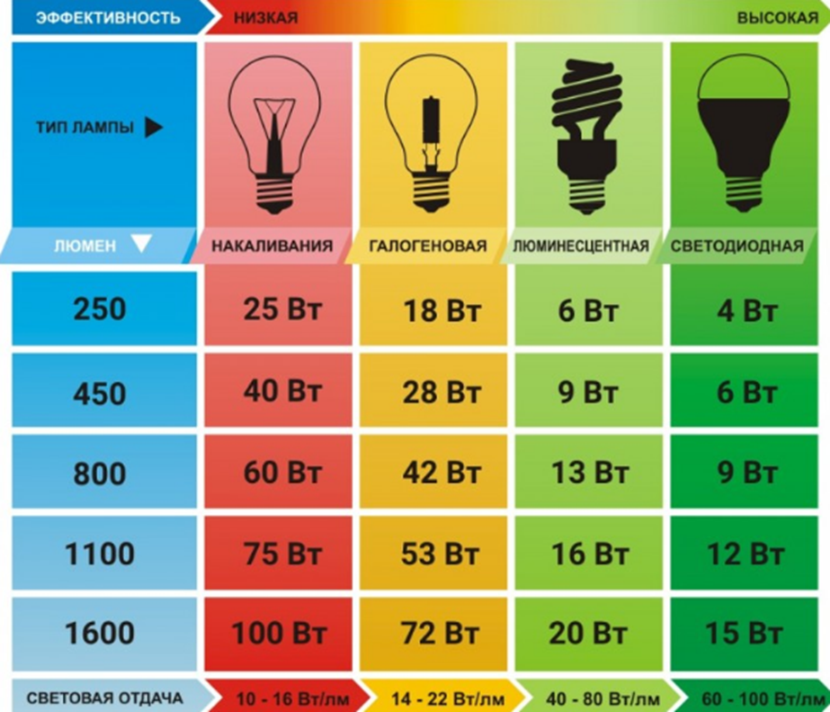
Энергосберегающие лампы
Энергосберегающими называют разновидности люминесцентных ламп. Они состоят из цоколя и колбы. Внутри находятся электроды из вольфрама, покрытые активирующими веществами: стронций, кальций и барий.
Основные разновидности:
Галогеновая
Люминесцентная
Светодиодная

Slide 5
Принцип работы энергосберегающей лампы
Принцип работы энергосберегающей лампы
Разные типы энергосберегающих устройств работают по разным принципам. Если это люминесцентная лампочка, внутри колбы находится инертный газ с примесью паров ртути. Как говорилось выше, внутри трубка покрыта люминофором. Он необходим для создания цветовой температуры и спектра свечения.
В корпусе находится преобразователь напряжения (драйвер), выполняющий пускорегулирующую функцию. Когда напряжение подается на лампу, драйвер создает пробой газового промежутка между электродами.
Спирали нагреваются, что увеличивает эмиссионную способность электродов и испарение ртути. Через несколько секунд в колбе происходит газовый разряд. После этого драйвер переходит в режим балласта. Напряжение и ток стабилизируются на оптимальном уровне. Пары ртути во время разряда излучают ультрафиолет. Он поглощается люминофором, который начнет излучать свет в видимой части спектра.

Slide 6
Плюсы и минусы энергосберегающих ламп
Плюсы
до 100 000 часов беспрерывной работы;
экономичность;
дорогие модели не теряют яркость в процессе эксплуатации;
светодиодные лампы практически не нагреваются;
возможность выбрать любой световой оттенок;
гарантия;
большое количество форм.
Минусы
наличие вредных паров в колбе, из-за чего лампочки нужно сдавать в специализированные пункты приёма;
высокая цена;
при частых включениях и выключениях срок эксплуатации сокращается;
яркость после включения нарастает постепенно.

Slide 7
Сохранение тепла в доме
1) Утепление полов
2) Устранение щелей
3) Открытие/закрытие штор
4) Ковровое покрытие пола
5) Закрытие дымохода
6) Утепление стен, пола и потолка с внутренней части помещения
7) Использование потолочного вентилятора
8) Дополнительное утепление балкона

Slide 8
Экономия воды
1. Замена ванны душем
2. Сокращение времени помывки под душем
3. Сокращение количества помывок
4. Использование посудомоечной и стиральной машины при полной загрузке
5. При ручном мытье тарелок, стаканов, кастрюль используйте таз, снизив водопотребление в несколько раз.
6. Чистка зубов при закрытом кране
7. Приобретите унитаз, бачок которого регулирует объем смыва..
8. Использование специального устройства для очистки стоков.
9. Не злоупотребляйте мытьем автомобиля с помощью шланга..
10. Используйте воду после принятия ванны для мытья пола, слива унитаза. Таким образом вы сэкономите до ста литров однократно.
11. Своевременно устраняйте сантехнические неисправности. Любая протечка, даже капельная, уносит от 7 до 15 кубометров воды в год.
12. Современные приспособления позволяют установить экономный режим для душа.
13. Уменьшить расход воды практически вдвое можно, установив качественную лейку, регулирующую потребление при помощи специальных настроек.
14. Не оставляйте кран открытым даже при обычном мытье рук. На время намыливания подачу можно отключить.
15. Для удобства можно установить на кончик крана аэратор, который наполнит струю воды воздухом, создавая ощущение прежнего напора при его снижении.

Slide 9
Викторина
1) Во сколько раз энергосберегающие лампы могут снизить энергопотребление в квартире:
а) в 1,5 раза
б) в 2 раза
в) в 3 раза
г) в 5 раз.
2) Какая из ламп наименее эффективна?
а) Лампа накаливания
б) Люминесцентная лампа
в) Светодиодная лампа
г) Ртутная лампа

Slide 10
3) Какая из ламп имеет больший срок работы?
а) Лампа накаливания
б) Люминесцентная лампа
в) Светодиодная лампа
г) Ртутная лампа
4) Английская аббревиатура, которая используется для обозначения термина «светодиод»:
а) LED
б) ABC
в) USA
г) BBC

Slide 11
5) Что в основном производит лампа накаливания?
а) свет
б) тепло
в) энергия
г) холод
6) Как можно экономить тёплую воду:
а) использовать душ вместо ванны
б) мыться только холодной водой
в) мыться раз в неделю

Slide 12
7) Какая лампочка служит дольше всего?
а) светодиодная лампа
б) люминесцентная лампа
в) лампа накаливания
8) Период времени суток, когда населению предоставляется наибольшая скидка за потребление электроэнергии при установке многотарифного счетчика:
а) 07.00-10.00
б) 10.00-17.00
в) 21.00-23.00
г) 23.00-07.00

Slide 13
9) Во сколько раз современная светодиодная лампа эффективней лампы накаливания?
а) В 1,5 – 2 раза
б) В 3 - 5 раз
в) В 7 -10 раз
г) В 15 -20 раз
10) Что из перечисленного не является способом экономии тепла в квартире:
а) Остекление балкона.
б) Утепление стен.
в) Установка теплоотражающих экранов за радиаторами отопления.
г) Установка в осветительных приборах ламп накаливания

Slide 14
Источники литературы
1) https://plusiminusi.ru/osnovnye-plyusy-i-minusy-energosberegayushhix-lamp/
2) https://svetilov.ru/lampochki/energosberegajushhie/raznovidnosti
3) http://sch190.minsk.edu.by/ru/main.aspx?guid=66561
4) https://dengivsetakipahnyt.com/ekonomiya/kak-ekonomit-teplo.html
5) http://invanna.ru/idei/sposoby-ekonomii-vody.html

